Slide 1
Capítulo 6

Slide 2
Constituição
A Constituição Brasileira é organizada em nove títulos. Cada título é separado em capítulos que, por sua vez, são divididos em seções denominadas artigos (usada a forma abreviada Art.), e os itens de cada artigo são chamados incisos.

Slide 3
Abaixo-assinado
O abaixo-assinado é um documento feito de forma coletiva e que serve para exigir uma demanda, manifestar apoio ou demonstrar uma queixa — de interesse comum à coletividade — para órgãos, instituições ou autoridades.

Slide 4

Frase, período e oração
A frase é um enunciado de sentido completo. Ela pode ou não conter verbo.
Ex.: Nós fizemos vários estudos e percebemos a necessidade de um parque. ↓ ↓ verbo verbo
Todo enunciado organizado em torno de um verbo é chamado de oração. O enunciado apresentado anteriormente tem duas orações, pois tem dois verbos.
A frase constituída de uma ou mais orações é chamada de período.

Slide 5
Períodos simples e períodos compostos
Os períodos sempre se iniciam com letra maiúscula e terminam com um sinal de pontuação.
Chama-se período simples ao período formado por apenas uma oração. Se ele é formado por duas ou mais orações, é chamado período composto.
Nos períodos compostos, as orações podem ter uma relação de coordenação ou subordinação.

Slide 6
Orações coordenadas e orações subordinadas
Ex.: Os pais de alunos nos procuraram e solicitaram um parque.
Os pais de alunos nos procuraram. [Eles] Solicitaram um parque.
Ambas as orações do período são independentes. São orações coordenadas. Por isso, podem ser separadas em dois períodos diferentes com apenas uma oração em cada:
Ex.: Tenho observado que apenas alguns sacos de lixo são coletados.
Nesse caso, a oração em destaque está relacionada à anterior por uma relação de dependência e é chamada de oração subordinada.

Slide 7
Parágrafo
O parágrafo é uma unidade de composição escrita a partir de um ou mais períodos ou frases.
Ex.: Quem mora em uma cidade grande já percebeu que há muito mais cinza do que verde ao seu redor. As pessoas foram construindo prédios, muros, asfaltando ruas e calçadas para ficar mais prático, e não pensaram no quanto é triste e ruim para a saúde viver sem natureza por perto.

Slide 8
Norma-padrão
Dá-se o nome de norma-padrão ao conjunto de saberes ligados à cultura letrada e às regras gramaticais que, estabelecidas ao longo do tempo, são tidas como referência.
Costuma ser reconhecida socialmente como uma referência, da qual é possível se aproximar mais ou menos a depender da situação em que a língua é empregada, tanto na fala quanto na escrita.

Slide 9
Variedades linguísticas
A língua apresenta variações que resultam em diferentes falares, relacionados a algumas circunstâncias ligadas aos falantes.
Ela varia de acordo com fatores tais como: lugar onde se vive, faixa etária, grau de escolaridade, profissão e também sofre mudanças no transcorrer do tempo.
Aos diversos falares praticados por comunidades ou grupos diferentes de falantes dá-se o nome de variedades linguísticas.

Slide 10
Sintagmas
Sintagma é cada parte significativa de uma oração e que é formada por um núcleo e pelas palavras e expressões a ele relacionadas.
Todos os sintagmas se organizam em torno de um núcleo.
Nos sintagmas nominais, o núcleo é um nome, que pode ser um substantivo ou um pronome.
No sintagma verbal, o núcleo é um verbo.

Slide 11
Sintagma nominal
Nos sintagmas nominais, o núcleo pode estar acompanhado de palavras que determinam ou modificam o seu sentido: artigos, pronomes (demonstrativos, possessivos, indefinidos), numerais, adjetivos ou locuções adjetivas.
Dentro de um sintagma nominal, as palavras se combinam e obedecem a uma ordem, que, se não for seguida, não produz significado.

Slide 12
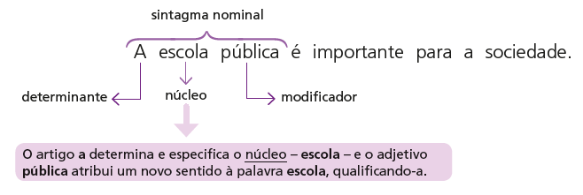
Sintagma nominal

Slide 13
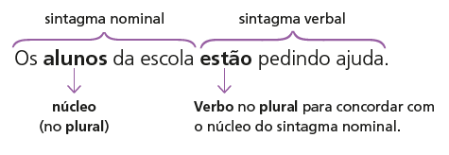
Concordância verbal
A concordância verbal é feita a partir da combinação do verbo, em número e pessoa, com o núcleo do sintagma nominal.

Slide 14
Locução verbal
Chama-se locução verbal a combinação de dois verbos que, juntos, representam uma única ação.
Nós relatamos alguns problemas que podem ser melhorados nas nossas escolas.
↓
Apenas o primeiro verbo da locução deve concordar com a pessoa e o número do núcleo do sintagma nominal a que se refere.
Os verbos impessoais são aqueles que não possuem sujeito, como é o caso dos verbos fazer e haver com sentido de passagem de tempo, de existência ou de fenômeno meteorológico.
Havia escolas em situações ruins que receberam ajuda e estão melhorando.
↓
Os verbos impessoais são usados no singular independentemente do sintagma nominal da oração.

Slide 15
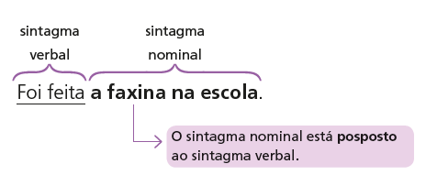
Ordem dos sintagmas e concordância verbal
A regra básica da concordância verbal é que um verbo do sintagma verbal está sempre ligado e combinado a um núcleo do sintagma nominal, mas a ordem desses sintagmas pode interferir na concordância.

Slide 16
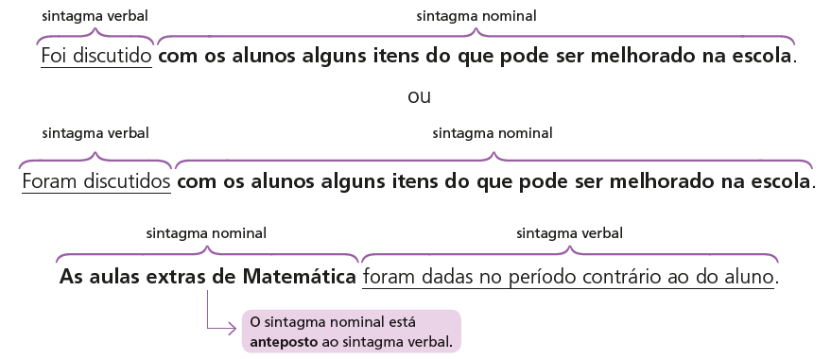
Ordem dos sintagmas
e
concordância verbal
No caso de sintagmas nominais pospostos aos verbais, o verbo pode ser usado no singular ou no plural. Assim, são aceitas as duas concordâncias.

Slide 17
Ordem dos sintagmas e concordância verbal
Quando o núcleo do sintagma nominal se referir a uma ideia coletiva, o verbo fica no singular:
Ex.: A maioria pediu ajuda.
Mas se o núcleo estiver especificado, o verbo pode ser usado no singular ou no plural:
Ex.: A maioria das pessoas pediu ajuda.
ou
A maioria das pessoas pediram ajuda.

Slide 18



É produzido com a intenção de convencer o leitor a concordar com as ideias relacionadas em seu conteúdo.
Texto
argumentativo
Um recurso normalmente empregado é o uso de expressões nominais que direcionem a opinião de quem lê.
Para argumentar, isto é, convencer o leitor do seu posicionamento, o autor escolhe palavras e expressões que direcionam o leitor para a ideia a ser defendida.

Slide 19
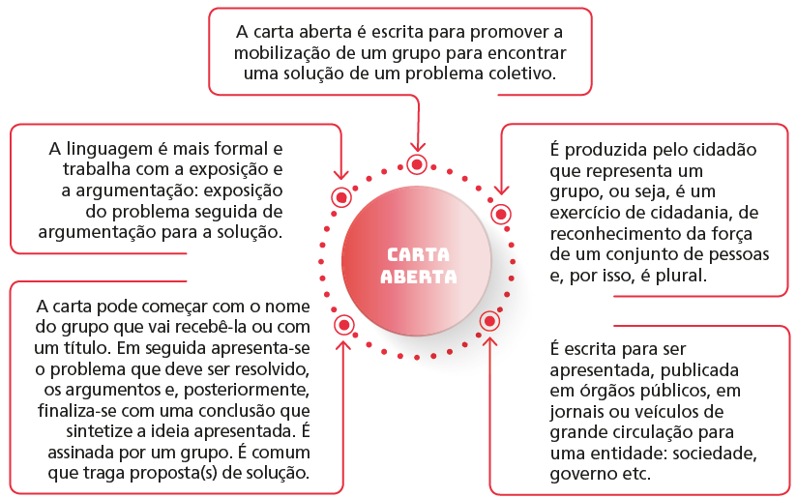
Carta
aberta

Slide 20
Pesquisa em meio eletrônico
Seleção do tema: toda pesquisa nasce de um tema e de muitas perguntas sobre ele.
Tipos de busca: busca-se primeiro por uma boa bibliografia sobre o assunto, que, na internet, serão os sites de busca. Os sites de busca mais conhecidos atualmente são: Google, Dogpile, Virtual LRC. Para refinar a sua pesquisa na internet, é possível empregar alguns recursos, como:
  Colocar os termos entre aspas (“órgãos públicos”).
  Colocar o sinal de asterisco entre os termos (órgãos*públicos).
  Colocar o sinal de subtração entre os termos (órgãos públicos – corrupção).
  Colocar o sinal de mais entre os termos (órgãos públicos + prefeituras).

Slide 21
Pesquisa em meio eletrônico
Reconhecimento da fonte: é preciso verificar a confiabilidade dos sites diferenciando-os entre os que fazem ou não pesquisas para produzir informações.
Identificação de informação ética: as pesquisas devem ser feitas para investigar causas, elaborar hipóteses para a causa dos problemas e, principalmente, resolver problemas e criar soluções.

